Slide 1
Öffentliche Dienstleistungen unter Druck?
Die neuen Handelsabkommen der EU
Stefan Mayr

Slide 2
Eine neue Generation von Freihandelsabkommen
Kontext
Art 207
AEUV
Erweiterung der EU-
Außenhandelskompetenz
Lissabon
Stagnation im WTO Verhandlungsprozess
GATS+ WTO +
Doha
CETA TTIP
Bilaterale Mega-Regionals
TiSA
Plurilaterale Ansätze
SEITE 2
MAYR, ÖFFENTLICHE DIENSTLEISTUNGEN UNTER DRUCK?
09.05.2016

Slide 3
3SEITE 3
MAYR, ÖFFENTLICHE DIENSTLEISTUNGEN UNTER DRUCK?
09.05.2016

Slide 4
Negative Auswirkungen auf die Daseinsvorsorge?
Unumkehrbarer Liberalisierungs- und Privatisierungsdruck auf die Daseinsvorsorge
“EU governments remain entirely free to manage public services as they wish” (EU Kommission, 2015)

Slide 5
Zielsetzungen der Studie
Rechtlich fundierte Grundlage für eine informierte öffentliche Diskussion
Detaillierte Inhaltsanalyse
Regelungsbereiche, Wirkmechanismen
Komplexes Zusammenspiel von Vorbehalten und Ausnahmen
Anwendungsbeispiele
Rechtspolitische „Risikobewertung“

Slide 6
Ausgewählte Problemkreise
Keine generelle Ausnahme für
List it or
Weiter Investitions- begriff
lose it Negativliste
öffentliche DL
Standstill & Ratchet
Investitions- schutz & ICS
Blaupause für TTIP? Testlabor? Hintertüre?
GATS-minus
Öffentliche Beschaffung

Slide 7
Schutz öffentlicher Dienstleistungen in CETA?
Aus Sicht
der EK
Aus Sicht
der Studie
Begrenzte Wirksamkeit
zT erhebliche
Rechtsunsicherheit
Investitionsschutz
Public utilities
Ausnahmen
Marktzugang
“Right to regulate”

Slide 8
Komplexe Regelungsstruktur für Investitionen
Negativlistenansatz “List it or lose it”
Governmental authority
Sonstige Ausnahmen
Marktzugang
Standstill- und
Ratchet-Effekt
Inländerbehandlung
Annex I
Annex II
Pflichten
Meistbegünstigung
Public-utilities-Klausel
und sektorspezifische
Vorbehalte
Spezialfall: Investitionsschutz

Slide 9
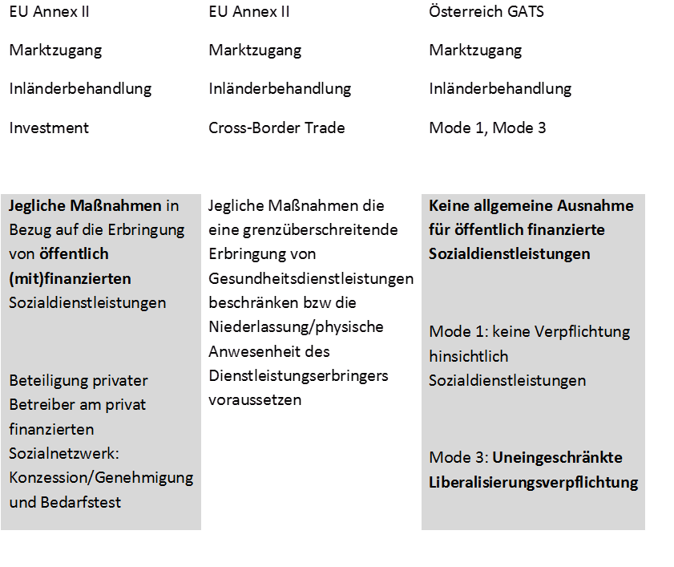
“GATS-minus”-Problematik
Annex I & II
“The reservations of a Party are without prejudice to the rights and obligations of the Parties under the GATS”
ABER: CETA enthält zT “GATS-minus”-
Verpflichtungen
Sonderfall: Konsolidierte Liste der
GATS-Verpflichtungen

Slide 10
Beschaffungswesen
Orientiert sich weitgehend am GPA 2012
Anwendungsbereich: „Positivliste“ für erfasste Dienstleistungen
Ausnahmen für In-house-Vergabe und interkommunale Kooperationen
Sehr knapp formuliert
Gestaltungsspielraum vs Rechtsunsicherheit
Dienstleistungskonzessionen (vorerst) nicht erfasst
Aber: „The EU stands ready...“

Slide 11
Demokratiepolitisch bedenklicher „Trojaner“
Szenario: Einbeziehung von Dienstleistungskonzessionen in den
Anwendungsbereich des Beschaffungskapitels
Art 30.2
CETA
Annex 19-5 CETA
Art 218 AEUV

Slide 12
Investitionsschutz und Investor-Staat-
Schiedsgerichtsbarkeit I
Verankerung von Investitionsschutz und Investor-Staat- Schiedsgerichten in Handelsabkommen der neuen Generation besonders kontrovers
Sonderklagerechte können hohe Entschädigungszahlungen nach sich ziehen
„Drohpotential“ und „Regulatory chill“
Vorbehalte normieren KEINE Ausnahme vom Investitionsschutz

Slide 13
Investitionsschutz und Investor-Staat-
Schiedsgerichtsbarkeit II
In CETA: Zunächst Versuch, Schwachstellen punktuell zu verbessern
ABER:
Keine wirksame Präzisierung des FET-Standards
Kein wirksamer Ausschluss des Imports von materiellen Investitionsschutzstandards
Kein wirksamer Ausschluss von unerwünschtem „forum shopping“

Slide 14
Das neue Investment Court System (ICS)
Überblick
Neue institutionelle Gestaltung, ABER (derzeit) kein
„Internationaler Investitionsgerichtshof“
Bilateraler Ansatz
CETA, EU-Vietnam-FTA, TTIP-Verhandlungsvorschlag (11/2015)
Abkommensübergreifende Inkonsistenzen
Institutionelle Eckpunkte?
Right to regulate?

Slide 15
Das neue Investment Court System (ICS)
Institutionelle Eckpunkte am Beispiel des CETA
Zwei Instanzen (Tribunal / Appellate Tribunal)
Je ein Drittel der (Schieds-)RichterInnen EU/Kanada/Drittstaaten
Amtszeit 5 Jahre (einmal um weitere 5 Jahre verlängerbar)
Teilzeit oder Vollzeit
IdR: Entscheidung durch Kammern, die aus je drei RichterInnen (jeweils EU/Kanada/Drittstaat) bestehen (ausnahmsweise können in erster Instanz Einzelrichterentscheidungen zulässig sein); Zusammensetzung in jedem Einzelfall nach dem Zufallsprinzip
Derzeit kein „Code of Conduct“

Slide 16
Das neue Investment Court System (ICS)
Right to regulate neu?
Art 8.9 CETA
Bestimmung zu „Investment and regulatory measures“
Die Vertragsparteien „bekräftigen“ das sog Right to regulate
„Klarstellungen“
Zum Teil kasuistisch (Stichwort Micula)
Zahlreiche neue Auslegungsfragen
Vorläufige Bewertung
Eigenständiger Gehalt des sog Right to regulate bleibt weitgehend unklar
Kehrseite des materiellen Investitionsschutzes (insb FET, indirekte Enteignung)

Slide 17
Schluss
Ausblick: Zeitplan
CETA ist nicht nur dem Namen nach ein umfassendes Abkommen
Weite Bereiche der Daseinsvorsorge werden erheblich berührt
Schutzmechanismen sind weniger dicht, als die Kommission vermittelt
Investitionsschutz birgt nach wie vor große Unwägbarkeiten

Slide 18
Danke für Ihre Aufmerksamkeit!
RESEARCH INSTITUTE FOR URBAN MANAGEMENT AND GOVERNANCE
Welthandelsplatz 1, 1020 Vienna, Austria
MAG. STEFAN MAYR, LL.M. (CEU)
T +43-1-313 36-5544
stefan.mayr@wu.ac.at www.wu.ac.at

